Slide 1
Projets en cours et collaborations
Christel Bouet
Jean Louis Rajot

Slide 2
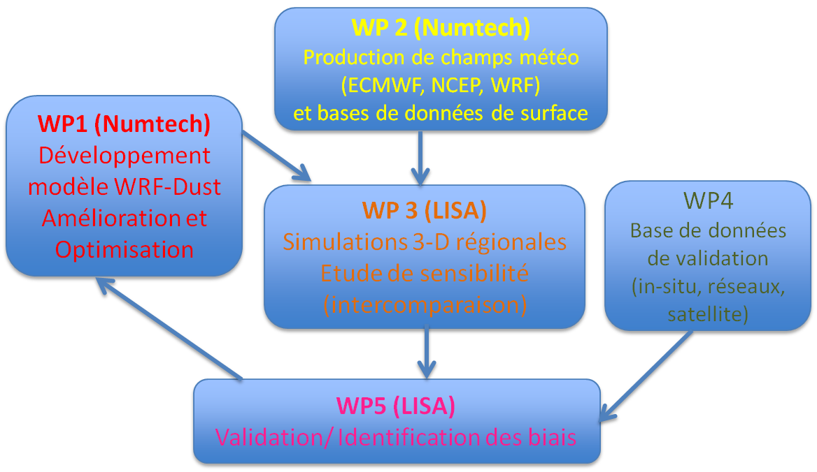
Projets en cours : DRUMS
DeseRt dUst Modelling : performance and Sensitivity evaluation
Financement ANR ASTRID - 286 k€ sur 3 ans
Objectif :
Stratégie :
Mise au point d’un modèle régional qualifié et optimisé
pour la recherche fondamentale (identification des incertitudes)
et appliquée (système de prévision)
WP 3 : PI C. Bouet
WP4 : PI JL Rajot

Slide 3
Projets en cours : DRUMS
Les partenaires et participants
LISA, UMR CNRS 7583, UPEC, UPD, Créteil, France
B. Marticorena, G. Bergametti, S. Alfaro, G. Forêt, A. Campos, C. Pennanech, G. Siour
Numtech PME, Clermont-Ferrand, France
F. Brocheton, J. Pergaud, S. Argence, D. Leroy, V. Clauzon, P.-H. Bussière
Bioemco UMR CNRS 7618, UMR IRD 221; Bondy, France
C. Bouet, J. L. Rajot

Slide 4
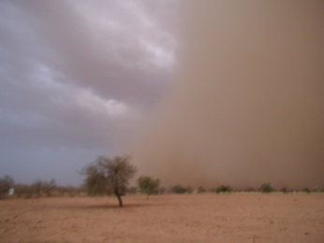
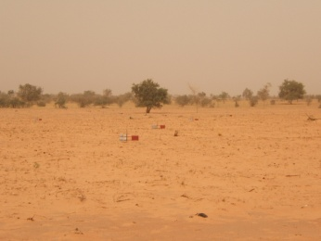
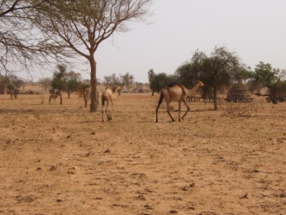
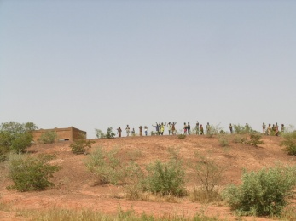
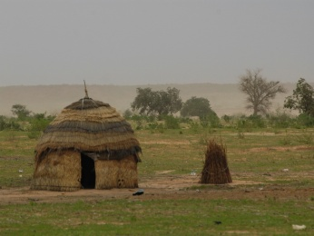
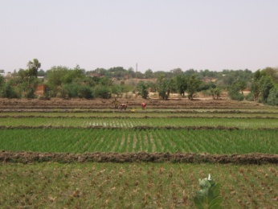
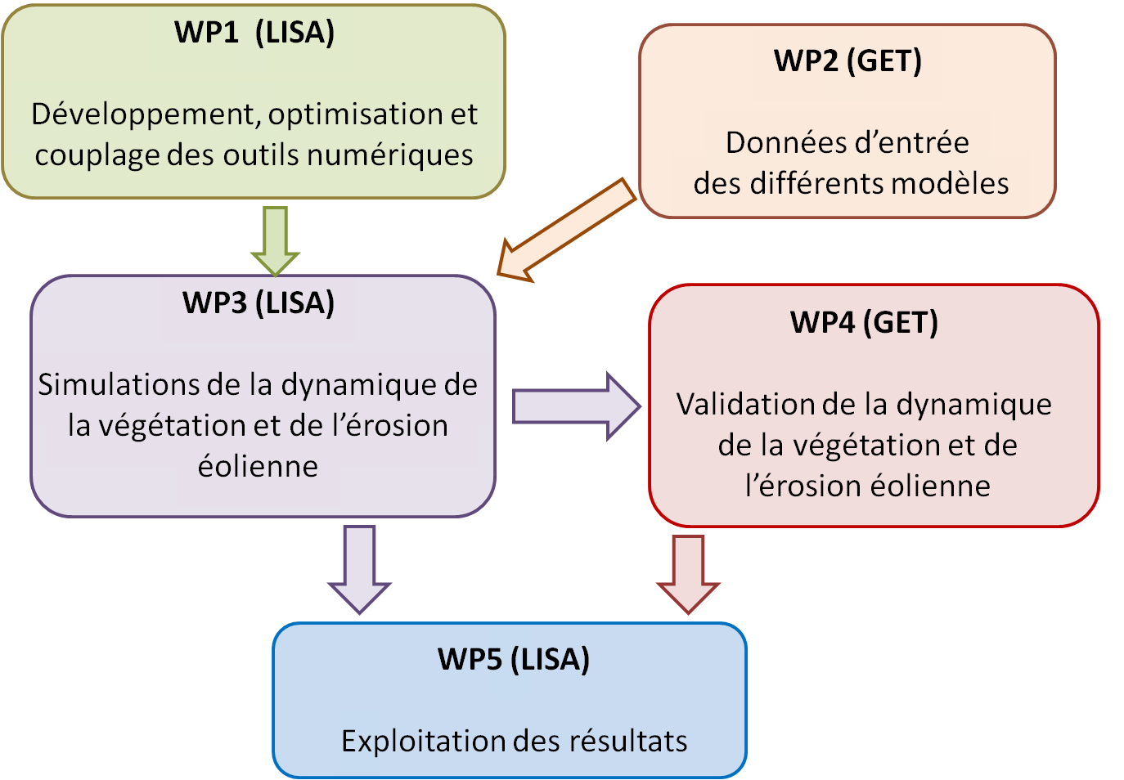
Projets en cours : CAVIARS
C A V I A R S
Climate Agriculture and Vegetation Impacts on Aeolian eRosion in the Sahel
Financement ANR SOC&ENV - 573 k€ sur 4 ans
Objectif :
Stratégie :
Décrire l’évolution de l’érosion éolienne au Sahel en liaison avec les modifications climatiques et d’usage des sols au cours du passé récent (50 dernières années)
WP 1-3 : C. Bouet
WP 2-4 : JL Rajot C. Valentin

Slide 5
Projets en cours : CAVIARS
C A V I A R S
Les partenaires et participants
LISA, UMR CNRS 7583, UPEC, UPD, Créteil, France
B. Marticorena, G. Bergametti, A. Campos, C. Pennanech, G. Siour
GET UMR CNRS 5563; UPS; UR IRD 254; Toulouse, France
C. Dardel, M. Grippa, P. Hiernaux, L. Kergoat, E. Mougin, C. Pierre
CIRAD MESR – MAE; Montpellier, France
C. Baron
CNRM-GAME URA CNRS – MétéoFrance 1357; Toulouse, France
D. Bouniol, F. Couvreux, F. Guichard
Bioemco UMR CNRS 7618, UMR IRD 221; Bondy, France
C. Bouet, J. L. Rajot, C. Valentin
JEAI ADE; IRD; Université Abdou Moumouni; Niamey, Niger.
A. Abdourhamade Touré, D. Tidjani

Slide 6
Projets en cours : WEST
Wind Erosion in South Tunisia
Objectifs :
Stratégie :
1) développement de nouvelles paramétrisations : prise en compte de la végétation annuelle, des croûtes, des activités pastorales…
2) mise à jour de la cartographie
3) amélioration de la représentation des paramètres météorologiques
4) validation des flux d’érosion
Etude de l’érosion éolienne en zones semi-aride
Mise au point d’un modèle régional qualifié et optimisé

Slide 7
Projets en cours : WEST
Les partenaires et participants
Bioemco UMR CNRS 7618, UMR IRD 221; Bondy, France
C. Bouet, J. L. Rajot, C. Valentin
LISA, UMR CNRS 7583, UPEC, UPD, Créteil, France
B. Laurent, B. Marticorena, G. Bergametti, C. Pennanech, G. Siour, A. Campos
IRA Médenine, Tunisie
M. T. Labiadh, S. Sekrafi, M. Ltifi, B. Attoui, H. Khatteli

Slide 8
WEST : problème = le financement
Le financement est actuellement entièrement assuré par l’IRA
ANR JCJC 2012 = projet non retenu
ANR JCJC 2013 = projet non retenu
SIC EC2CO 2013 = projet non retenu
Nouvelles demandes :
Validation du modèle = LEFE CHAT 2014
Développement de paramétrisations = SIC EC2CO 2014
ANR nouvelle version ?

Slide 9
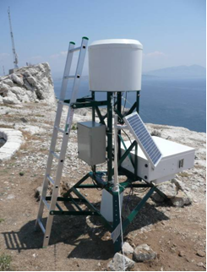
En complément du projet WEST en Tunisie
Installations à l’IRA :
d’un Collecteur Automatique de
Retombées Atmosphériques insolubles
à Grande Autonomie (CARAGA)
©LISA
d’un TEOM (mesure de la concentration atmosphérique en aérosols)

Slide 10
En complément du projet WEST en Tunisie
OBJECTIFS :
identifier les facteurs contrôlant la variabilité des contenus en poussières dans le sud tunisien de l’échelle horaire à l’échelle pluriannuelle
ces mesures constitueraient également un ensemble de données uniques de validation et de contrainte pour les modèles simulant l’érosion éolienne et les contenus en aérosols terrigènes

Slide 11
Colloque International Erosion éolienne dans les régions arides et semi-arides africaines : processus physiques, métrologie et techniques de lutte
12-14 novembre 2013
Institut des Régions Arides
Médenine, Tunisie

